Slide 1
Об отдельных вопросах, связанных с государственной регистрацией изменений сведений об единоличном исполнительном органе садоводства. Пределы прав и обязанностей регистрирующего органа при наличии спора о полномочиях председателя.
УФНС России по Иркутской области
Начальник отдела регистрации и учёта налогоплательщиков Старикова Евгения Владимировна
13 марта 2019 г.

Slide 3
3

Slide 4
ФЕДЕРАЛЬНЫЙ ЗАКОН ОТ 29 ИЮЛЯ 2017 Г. N 217-ФЗ "О ВЕДЕНИИ ГРАЖДАНАМИ САДОВОДСТВА И ОГОРОДНИЧЕСТВА ДЛЯ СОБСТВЕННЫХ НУЖД И О ВНЕСЕНИИ ИЗМЕНЕНИЙ В ОТДЕЛЬНЫЕ ЗАКОНОДАТЕЛЬНЫЕ АКТЫ РОССИЙСКОЙ ФЕДЕРАЦИИ"
(ВСТУПАЕТ В СИЛУ 01 января 2019 ГОДА)
Федеральный закон от 15 апреля 1998 г. N 66-ФЗ "О садоводческих, огороднических и дачных некоммерческих объединениях граждан" признается утратившим силу.
Закон 217-ФЗ и ст. 50 ГК РФ для садоводов и огородников ПРЕДУСМАТРИВАЕТ ОПФ товарищество собственников недвижимости, к которым относятся в том числе садоводческие или огороднические некоммерческие товарищества;
садоводческие или огороднические кооперативы, созданные до 1 января 2019 г., должны быть реорганизованы путем преобразования в товарищества собственников недвижимости.
Учредительные документы, а также наименования некоммерческих организаций, созданных гражданами для ведения садоводства, огородничества или дачного хозяйства, подлежат приведению в соответствие с положениями Федерального закона № 217-ФЗ при первом изменении учредительных документов указанных организаций.
4

Slide 5
Полномочия председателя СНТ (ОНТ)
66-ФЗ | 217-ФЗ
1) председательствует на заседаниях правления; | 1) председательствует на заседаниях правления товарищества;
2) имеет право первой подписи под финансовыми документами, которые в соответствии с уставом объединения не подлежат обязательному одобрению правлением или общим собранием членов такого объединения (собранием уполномоченных); | 2) имеет право первой подписи под финансовыми документами, которые в соответствии с уставом товарищества не подлежат обязательному одобрению правлением товарищества или общим собранием членов товарищества;
3) подписывает другие документы от имени такого объединения и протоколы заседания правления; | 3) подписывает документы товарищества, в том числе одобренные решением общего собрания членов товарищества, а также подписывает протоколы заседания правления товарищества;
4) на основании решения правления заключает сделки и открывает в банках счета такого объединения; | 4) заключает сделки, открывает и закрывает банковские счета, совершает иные операции по банковским счетам, в том числе на основании решений общего собрания членов товарищества и правления товарищества, в случаях, если принятие решений о совершении таких действий относится к исключительной компетенции общего собрания членов товарищества или правления товарищества;
- | 5) принимает на работу в товарищество работников по трудовым договорам, осуществляет права и исполняет обязанности товарищества как работодателя по этим договорам;
5) выдает доверенности, в том числе с правом передоверия; | 6) выдает доверенности без права передоверия;
6) обеспечивает разработку и вынесение на утверждение общего собрания членов такого объединения (собрания уполномоченных) внутренних регламентов такого объединения, положения об оплате труда работников, заключивших трудовые договоры с таким объединением; | -
7) осуществляет представительство от имени такого объединения в органах государственной власти, органах местного самоуправления, а также в организациях; | 7) осуществляет представительство от имени товарищества в органах государственной власти, органах местного самоуправления, а также в отношениях с иными лицами;
8) рассматривает заявления членов такого объединения. | 8) рассматривает заявления членов товарищества.
5

Slide 6
Приказ ФНС России от 11.02.2016 № ММВ-7-14/72@
"Об утверждении оснований, условий и способов проведения указанных в пункте 4.2 статьи 9 Федерального закона "О государственной регистрации юридических лиц и индивидуальных предпринимателей" мероприятий, порядка использования результатов этих мероприятий, формы письменного возражения относительно предстоящей государственной регистрации изменений устава юридического лица или предстоящего внесения сведений в Единый государственный реестр юридических лиц, формы заявления физического лица о недостоверности сведений о нем в Едином государственном реестре юридических лиц"
(Зарегистрировано в Минюсте России 20.05.2016 N 42195)
Начало действия документа - 05.06.2016.
6

Slide 7
Основания для проведения мероприятий по проверке достоверности сведений
7

Slide 8
ПРИОСТАНОВЛЕНИЕ ГОСУДАРСТВЕННОЙ РЕГИСТРАЦИИ
При наличии оснований для проверки достоверности сведений регистрирующий орган вправе принять решение о приостановлении государственной регистрации до момента окончания такой проверки, но не более чем на один месяц.
В решении о приостановлении регистрации указываются основания, по которым она приостановлена, и срок для представления документов и пояснений, опровергающих предположение о недостоверности. Указанный срок не может быть менее чем пять дней.
8

Slide 9

Перечень оснований, когда проверка достоверности не проводится
УСТАНОВЛЕНЫ ОСНОВАНИЯ ДЛЯ ОТКАЗА В ГОСУДАРСТВЕННОЙ РЕГИСТРАЦИИ
ВОЗРАЖЕНИЕ ОСНОВАНО НА ОСПОРИМОСТИ РЕШЕНИЯ ОРГАНА ЮРИДИЧЕСКОГО ЛИЦА ИЛИ СДЕЛКИ
НАРУШЕН ПОРЯДОК ПРЕДСТАВЛЕНИЯ ВОЗРАЖЕНИЯ
ВОЗРАЖЕНИЕ ОТОЗВАНО
К ЗАЯВЛЕНИЮ НЕ ПРИЛОЖЕНЫ ПОДТВЕРЖДАЮЩИЕ ДОКУМЕНТЫ
ВОЗРАЖЕНИЕ ОСНОВАНО НА ОБСТОЯТЕЛЬСТВАХ, ОПРОВЕРГНУТЫХ РЕШЕНИЕМ СУДА
НЕ УКАЗАНЫ ОБСТОЯТЕЛЬСТВА, ПОДТВЕРЖДАЮЩИЕ ЗАИНТЕРЕСОВАННОСТЬ ЗАЯВИТЕЛЯ
9

Slide 10

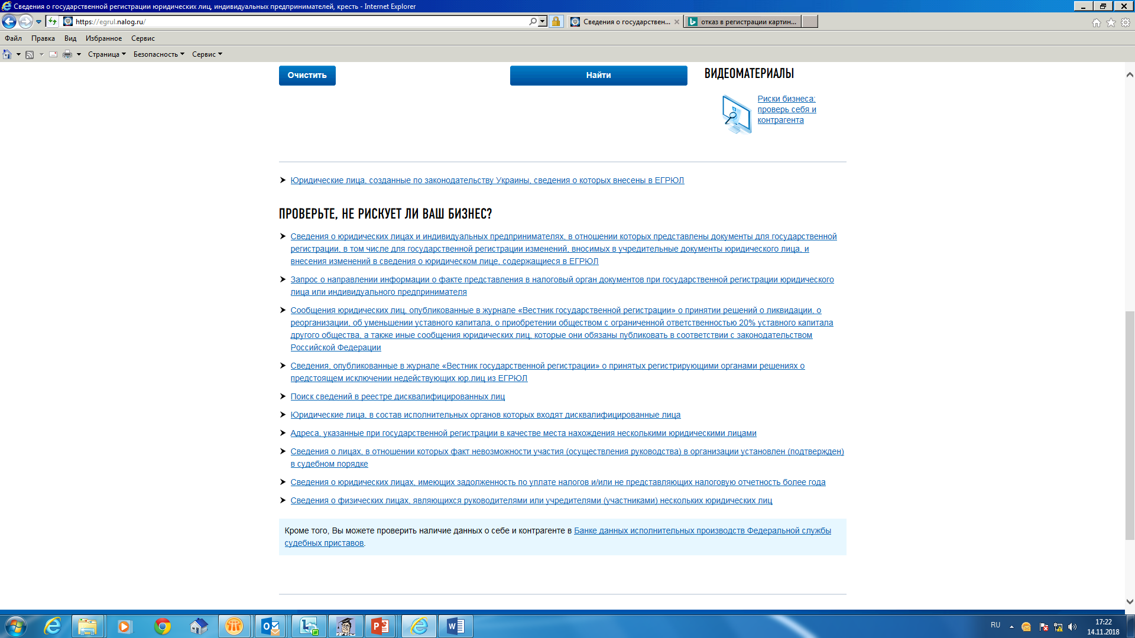
Федеральный закон от 30.10.2017 № 312-ФЗ (с 01.10.2018)
Как узнать о факте представления документов на регистрацию без обращения к сайту ФНС России?
РЕАЛИЗАЦИЯ
Условия
Любое заинтересованное лицо
в отношении любого ЮЛ и ИП
Заявка на сайте ФНС России
Информация направляется по адресу электронной почты
Информация направляется в отношении документов, представленных после размещения заявки на сайте ФНС России
Срок направления информации – не позднее 1 рабочего дня после дня представления документов на регистрацию
Риски бизнеса: проверь себя и контрагента
Проверьте, не рискует ли ваш бизнес?
Запрос о направлении информации о факте представления в налоговый орган документов при государственной регистрации юридического лица и индивидуального предпринимателя
10

Slide 11
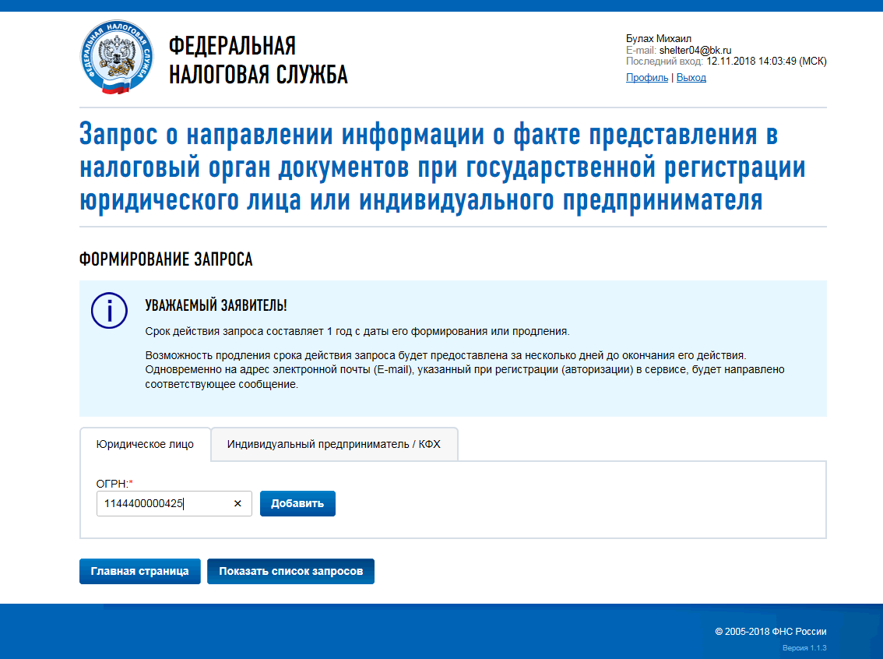
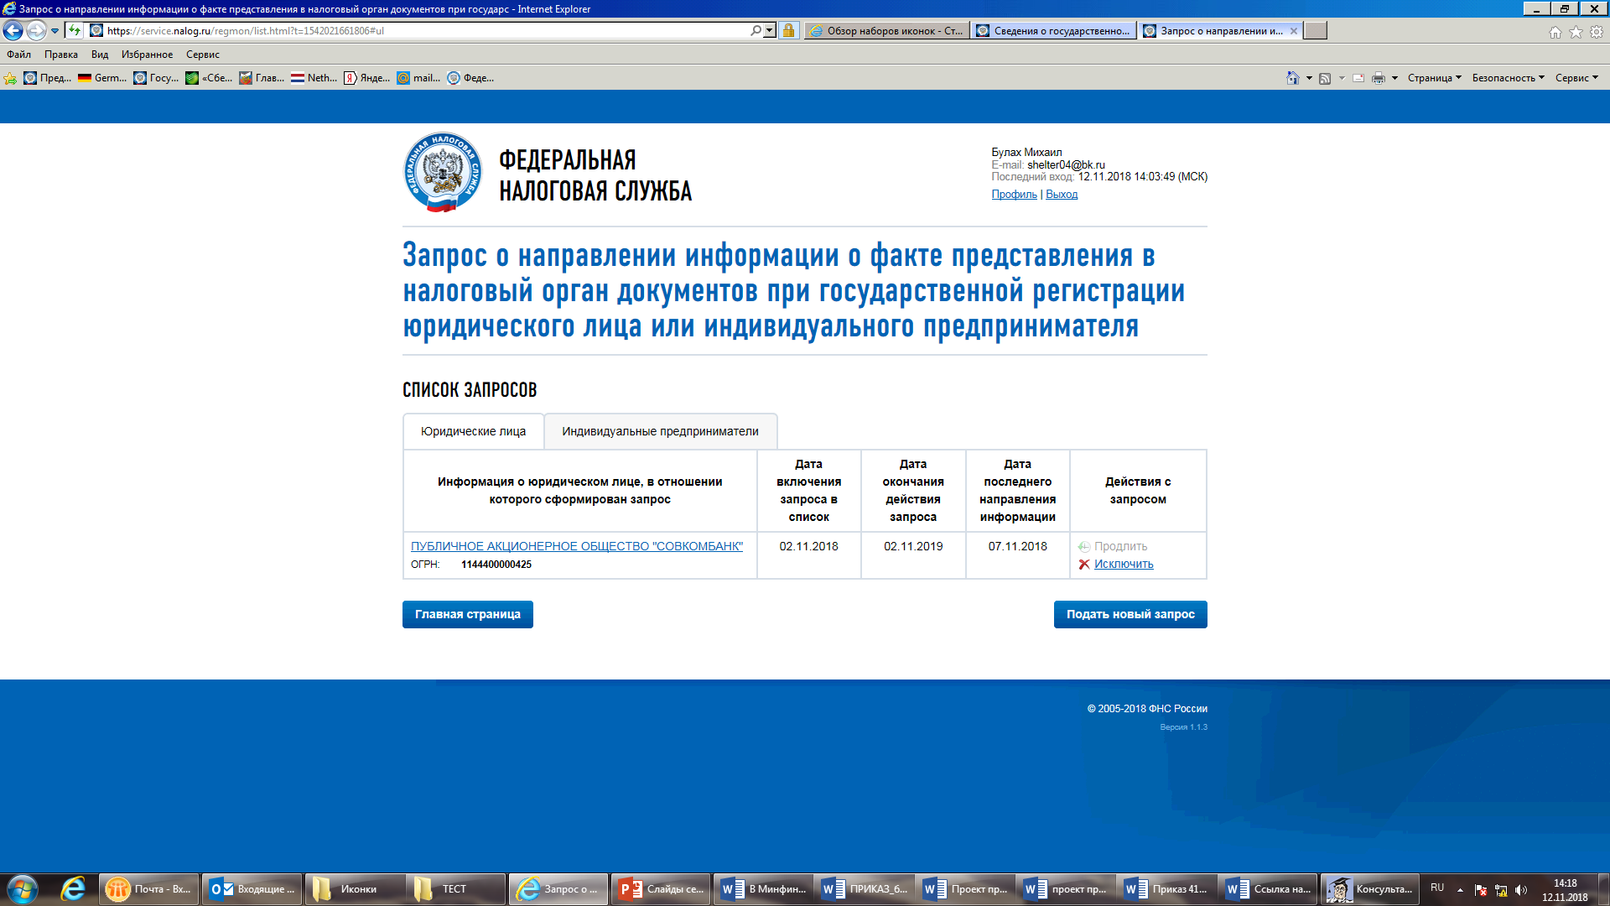
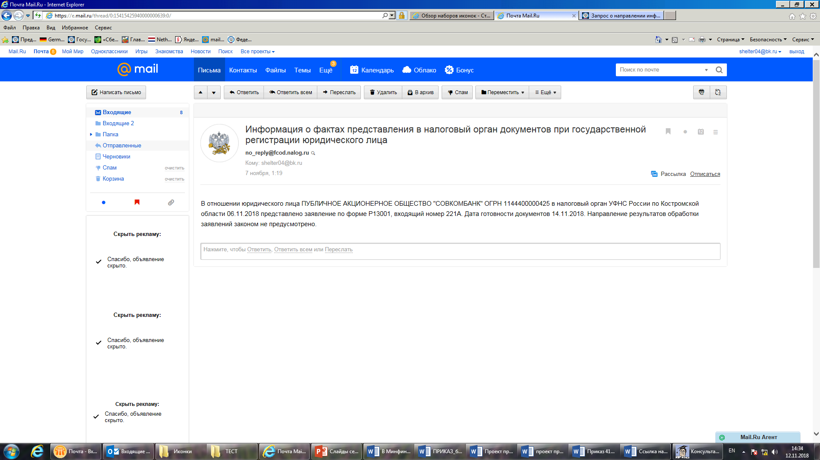

Новый Сервис «Запрос о направлении информации о факте представления в налоговый орган документов для регистрации субъектов предпринимательской деятельности» (пункт 3 статьи 9 Закона №129-ФЗ)
11

Slide 12
ОСНОВАНИЯ ИСКЛЮЧЕНИЯ ОРГАНИЗАЦИИ ИЗ РЕЕСТРА ЮРИДИЧЕСКИХ ЛИЦ
Статья 21.1 Федерального закона от 08.08.2001 № 129-ФЗ «О государственной регистрации юридических лиц и индивидуальных предпринимателей
Процедура исключения ЮЛ из ЕГРЮЛ применяется в случаях:
• наличие признаков недействующего юридического лица (непредставление в течение года отчетности в налоговый орган и отсутствие движения по счетам)
• невозможности ликвидации юридического лица ввиду отсутствия средств на расходы, необходимые для его ликвидации, и невозможности возложить эти расходы на его учредителей (участников)
• наличия в ЕГРЮЛ сведений, в отношении которых внесена запись об их недостоверности, в течение более чем шести месяцев с момента внесения такой записи
12

Slide 13
Способы проведения проверки достоверности сведений, включаемых в ЕГРЮЛ
Изучение документов и сведений, имеющихся у РО, в том числе возражений заинтересованных лиц, а так же документов и пояснений, представленных заявителем
Получение справок и сведений по вопросам, возникающим при проведении проверки
Проведение осмотра объектов недвижимости
Получение необходимых объяснений от лиц, которым могут быть известны какие-либо обстоятельства, имеющие значение для проведения проверки
Привлечение специалиста или эксперта для участия в проведении проверки
13

Slide 14
ОСНОВАНИЯ ИСКЛЮЧЕНИЯ ОРГАНИЗАЦИИ ИЗ РЕЕСТРА ЮРИДИЧЕСКИХ ЛИЦ
Статья 21.1 Федерального закона от 08.08.2001 № 129-ФЗ «О государственной регистрации юридических лиц и индивидуальных предпринимателей
Процедура исключения ЮЛ из ЕГРЮЛ применяется в случаях:
• наличие признаков недействующего юридического лица (непредставление в течение года отчетности в налоговый орган и отсутствие движения по счетам)
• невозможности ликвидации юридического лица ввиду отсутствия средств на расходы, необходимые для его ликвидации, и невозможности возложить эти расходы на его учредителей (участников)
• наличия в ЕГРЮЛ сведений, в отношении которых внесена запись об их недостоверности, в течение более чем шести месяцев с момента внесения такой записи
14

Slide 15
СВЕДЕНИЯ О СТАТУСАХ САДОВОДЧЕСКИХ ОБЪЕДИНЕНИЙ
15

